Slide 1

Kritické formy komunikace a poruchy v komunikaci

Slide 2

Problémy v komunikaci
Narušení vzájemného porozumění
Neshody v názorech či postojích
Nevhodné chování

Slide 3

Kritika
Obranný postoj
Odmítání/přerušení kontaktu
Nepřátelství

Slide 4
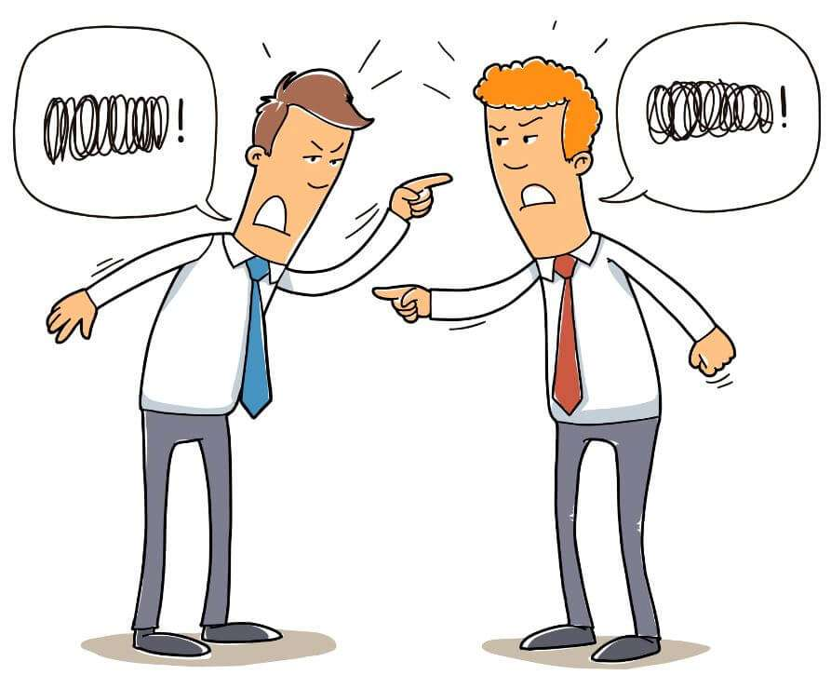
Konflikt
Střet dvou nebo několika neslučitelných stanovisek či nesmiřitelných stran
Nechtějí nebo se nemohou dohodnout

Slide 5

Strategie řešení konfliktu
Konflikt není v každém případě špatný
Konflikt nové a staré cesty
4 kroky řešení problému:
Rozebrání různých úhlů pohledu
Společné posouzení problému a nalezení shody
Udělání kompromisu
Zhodnocení řešení

Slide 6

Poškozování komunikace v práci
Diskriminace
Harassement
Mobbing

Slide 7

Nezdravá komunikace
Vyvolává pocity tísně a nepochopení
Projevuje se u komunikačních poruch

Slide 8


Komunikační poruchy
Nutkavá komunikace:
Stereotypně se opakující chování
Často proti vlastní vůli postiženého
Stereotyp i ve verbálním projevu
Fobická komunikace:
Projevuje se strnulostí, zejména při konverzaci související s trpěnou fóbií

Slide 9
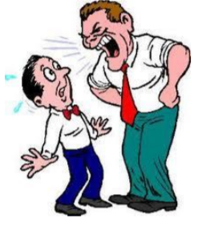

Komunikační poruchy
Depresivní komunikace:
Pocity prázdnoty, zoufalství a beznaděje
Depresivní člověk komunikuje jen minimálně
Paranoidní komunikace:
Zvýšená podezíravost a vztahovačnost
Obviňování lidí
Dokazování pravdivosti svých bludů

Slide 10

Komunikační poruchy
Narcistická osobnost:
Egoistická orientace konverzace
Touha být obdivován

Slide 11
Děkuji za pozornost

